Slide 1
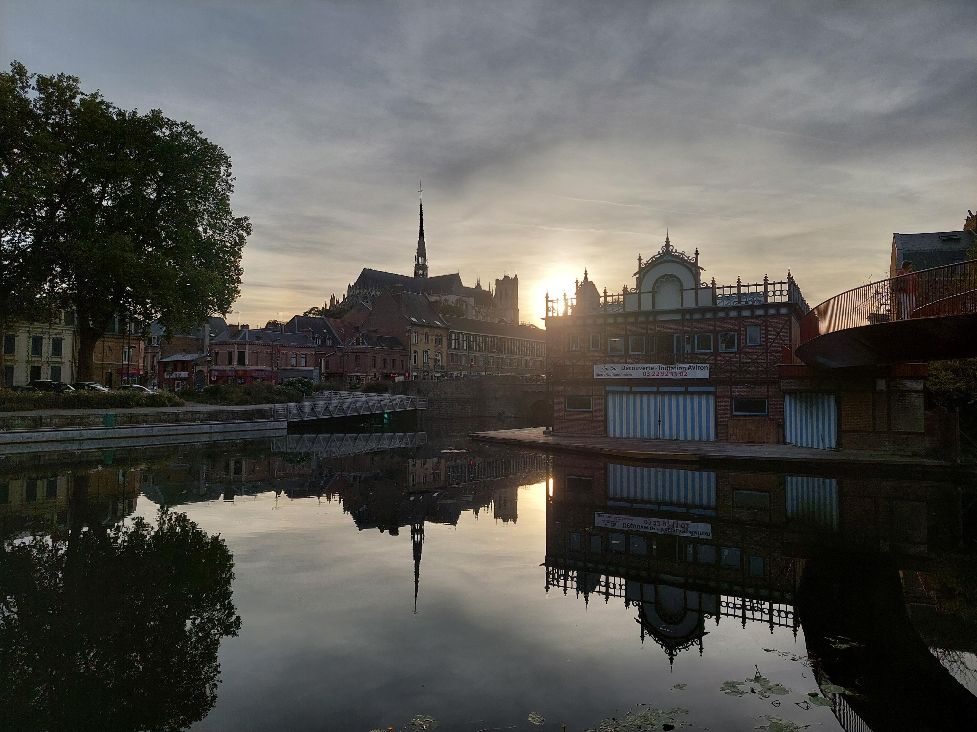
Amiens & Albert

Slide 2
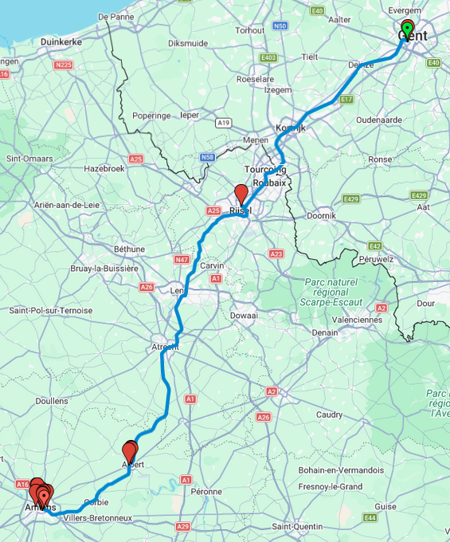
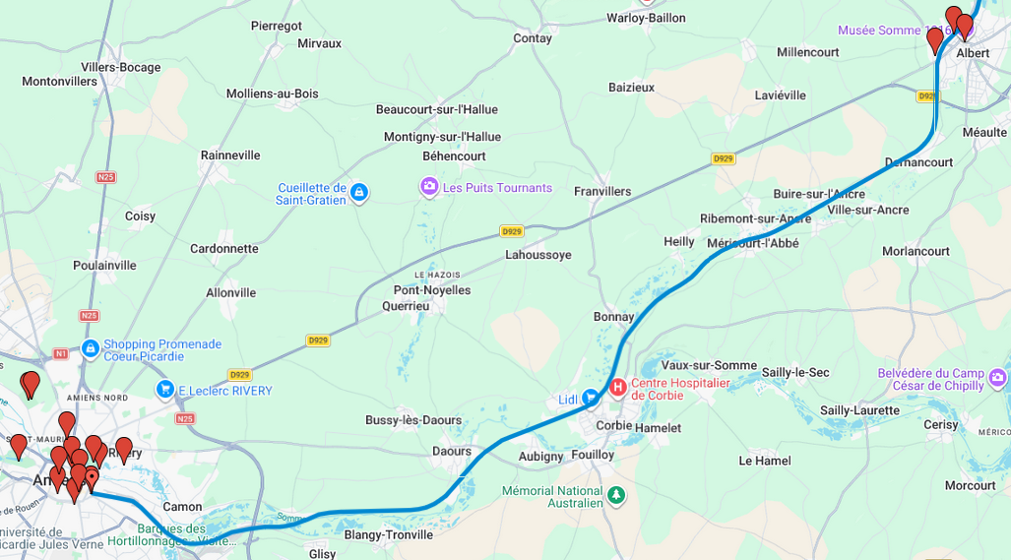
https://www.google.com/maps/d/edit?mid=1iDg1s4NXrQJWofobJzehCntfQrOd_HY&usp=sharing
Reisweg & Bezienswaardigheden

Slide 3
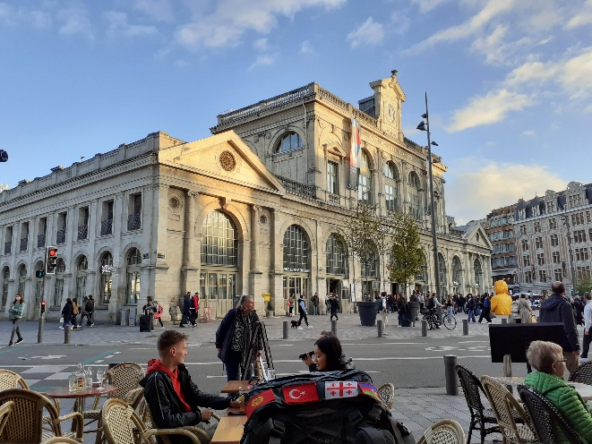
DAG1: trein naar Amiens
1 maal Overstappen

Slide 4
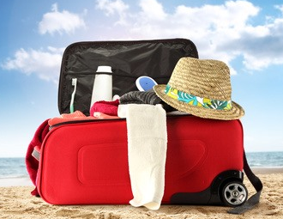
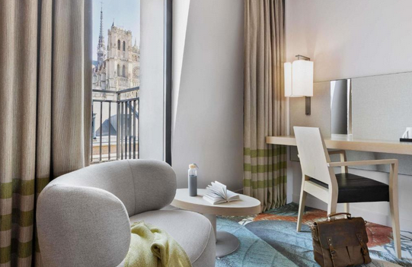
Bagage afgeven in het hotel.
Amiens Cathédral hotel

Slide 5
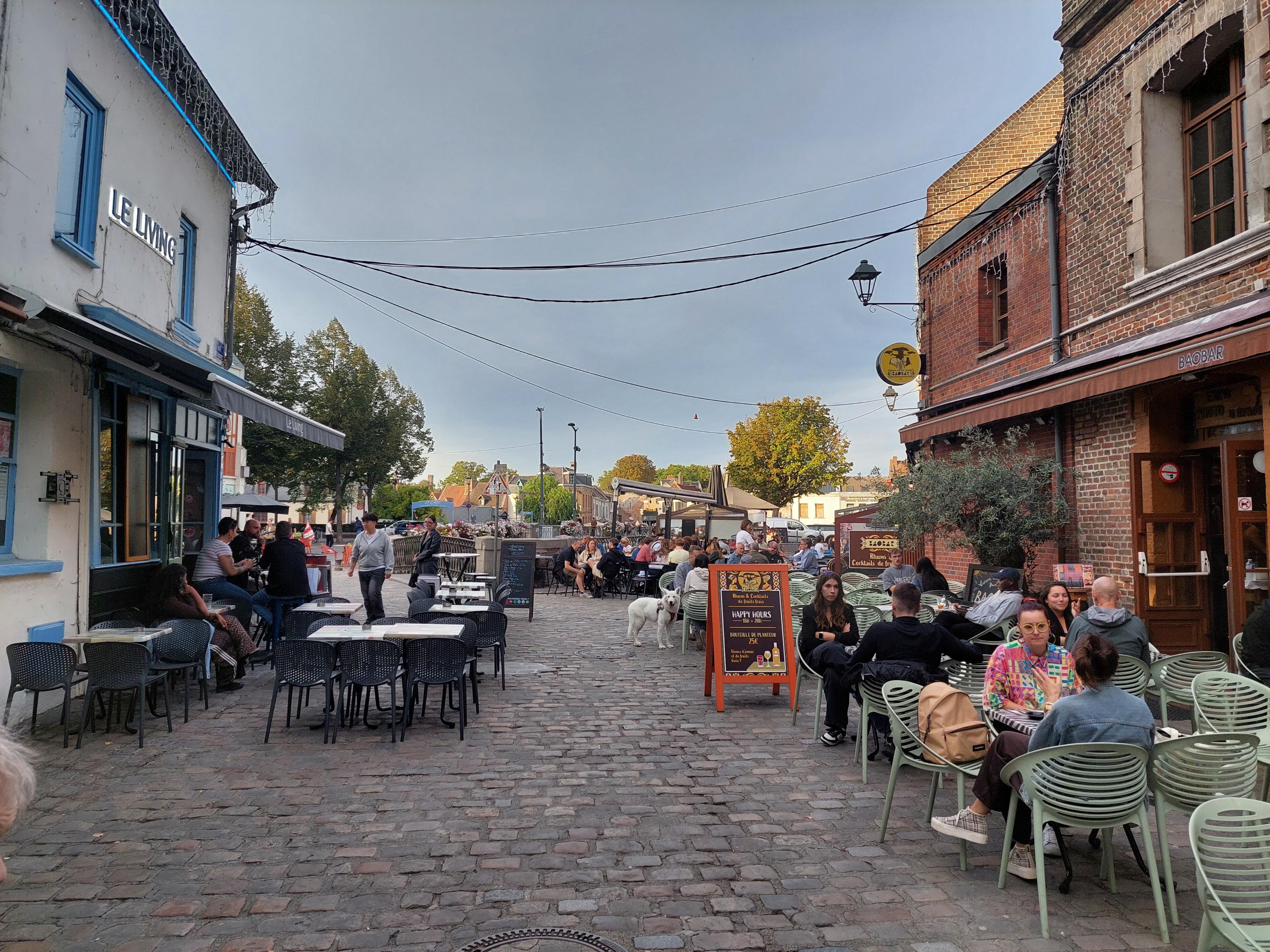
Dag 1: Amiens centrum
Eten restaurantje ()

Slide 6
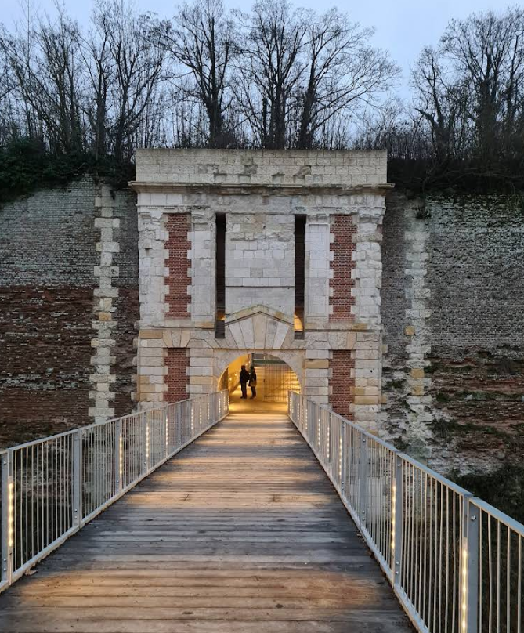
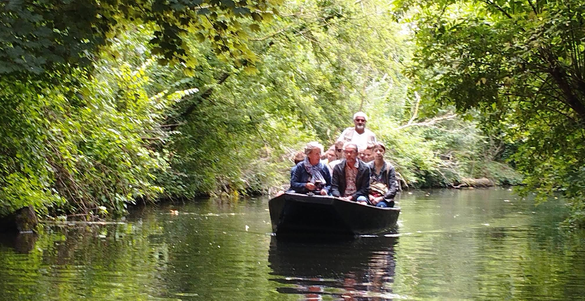
DAG 2 : Amiens
Hortillonnages (Barque traditionnelle)
Citadelle

Slide 7
Dag 2: terrasje
Amiens
Wandeling Centrum (t)
Hapje & Drankje Terras ()

Slide 8
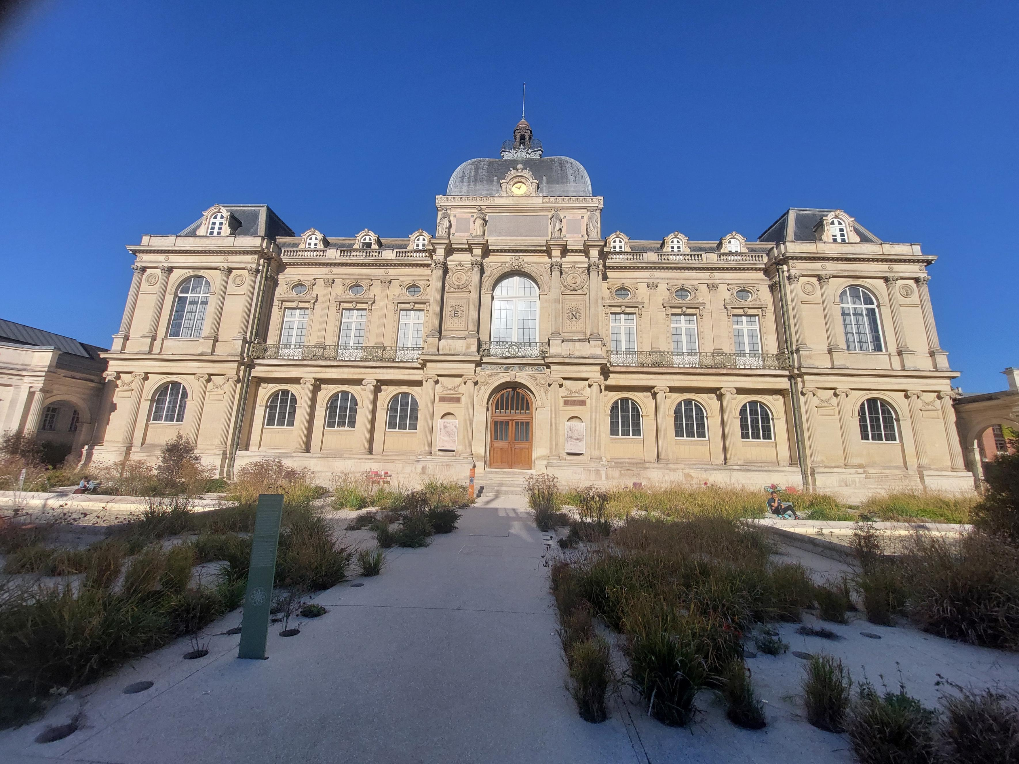
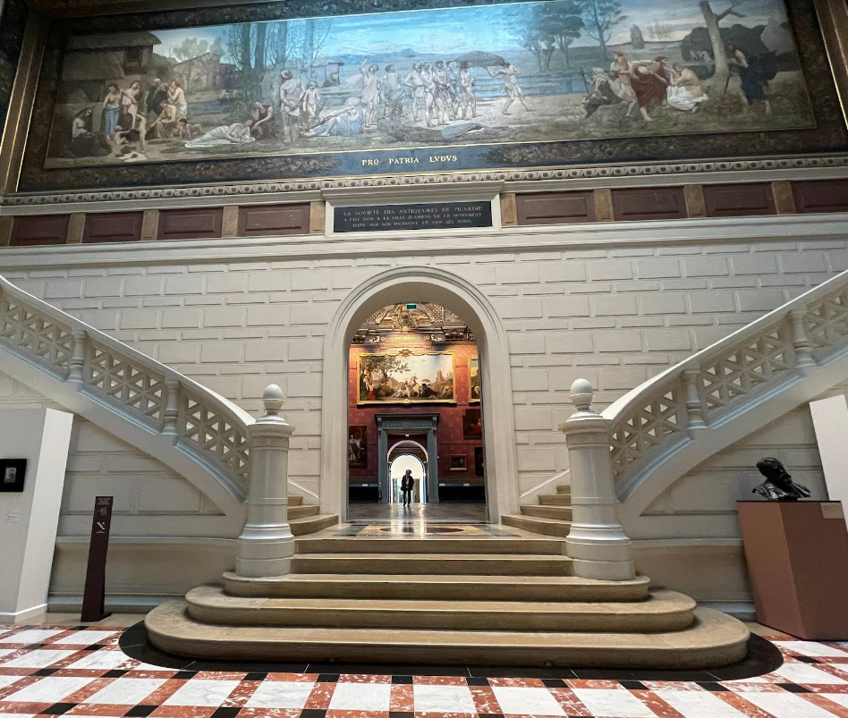
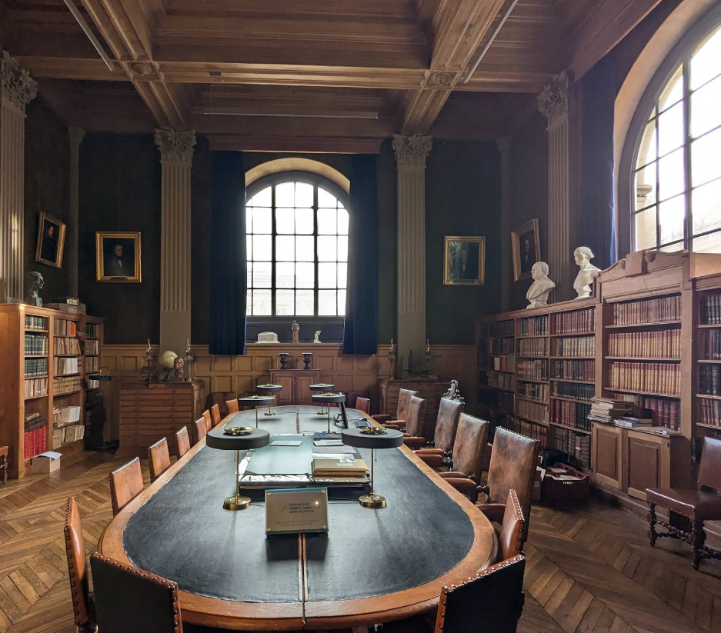
DAG 2 : Amiens
Museum Picardië ()

Slide 9
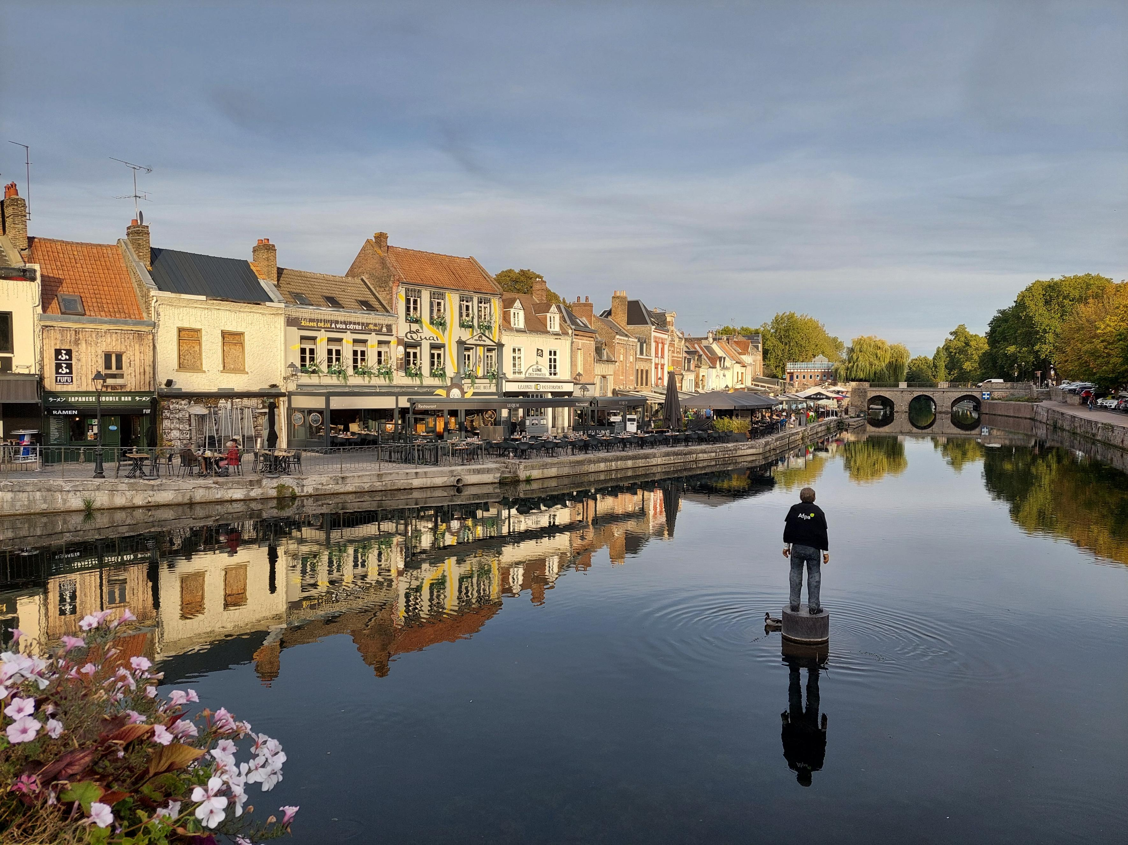
Dag 2: Amiens centrum
Eten restaurantje ()

Slide 10
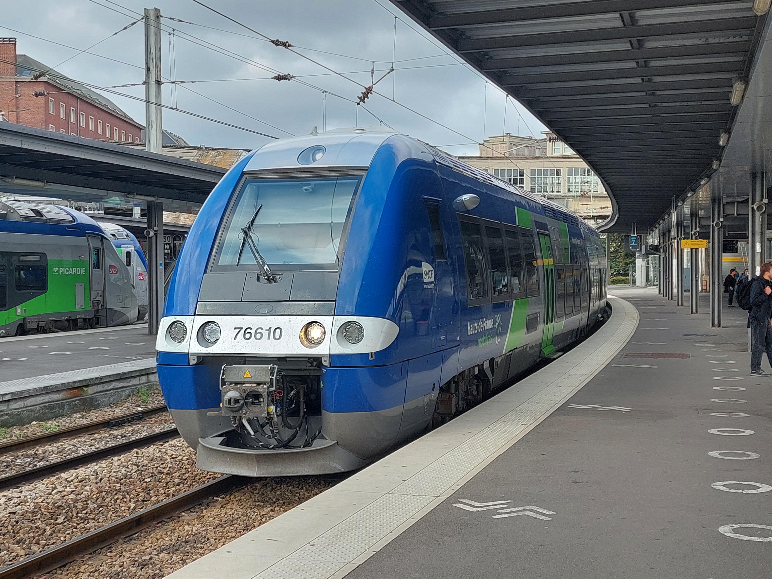
DAG 3: trein naar Albert
20 minuten rit, ieder uur trein

Slide 11
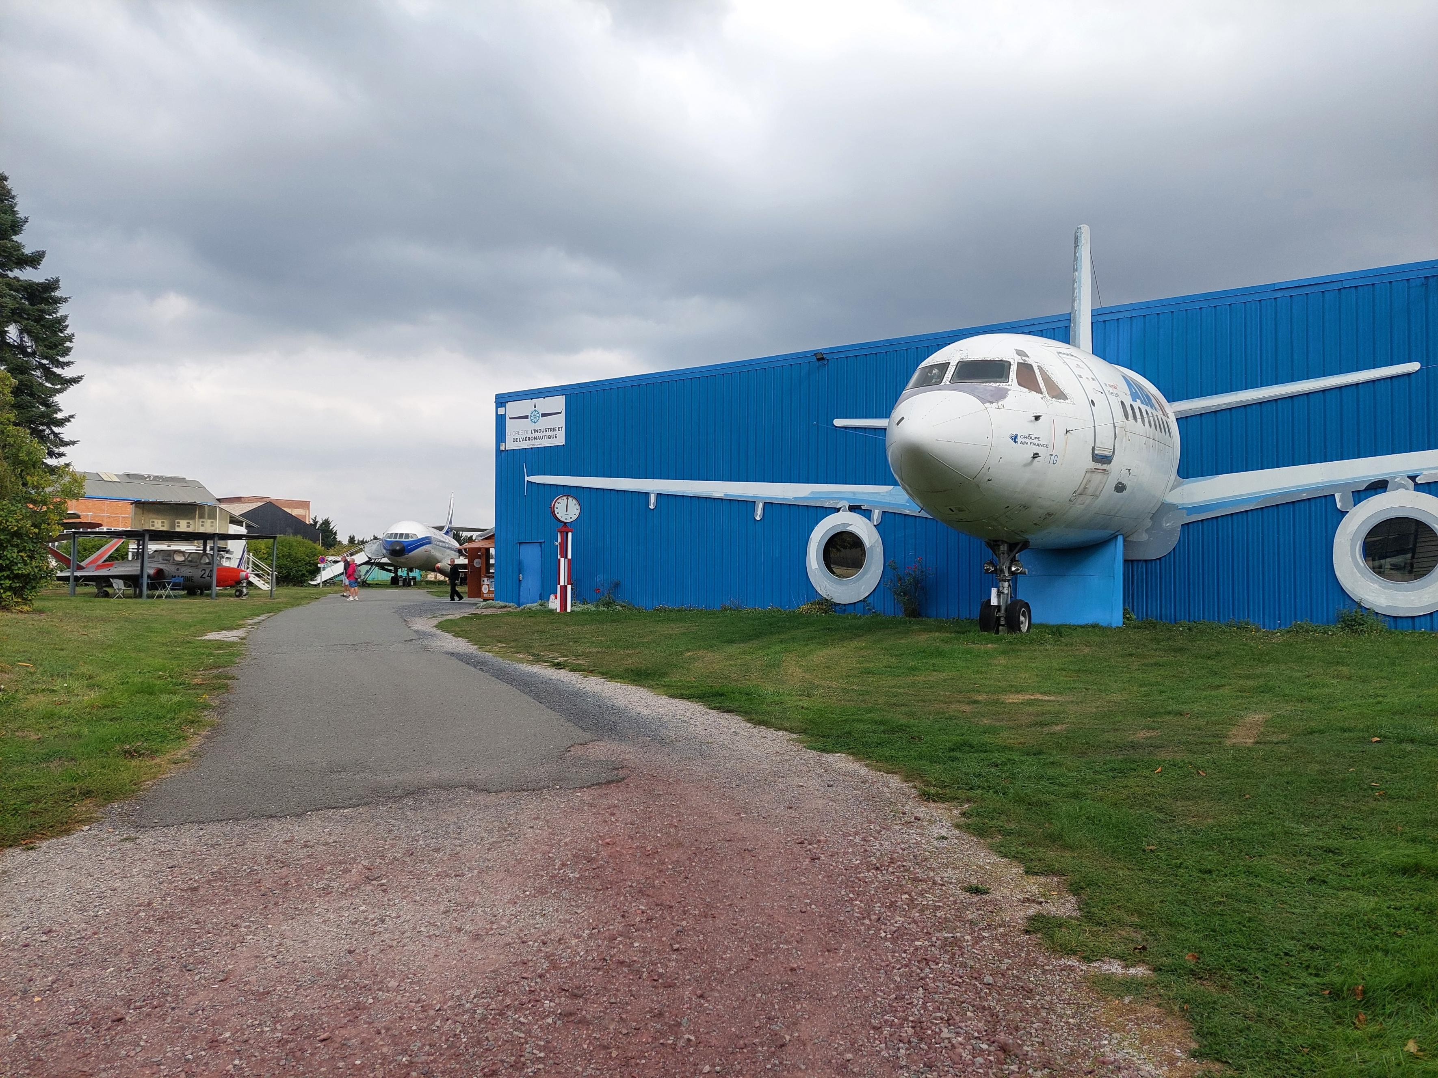
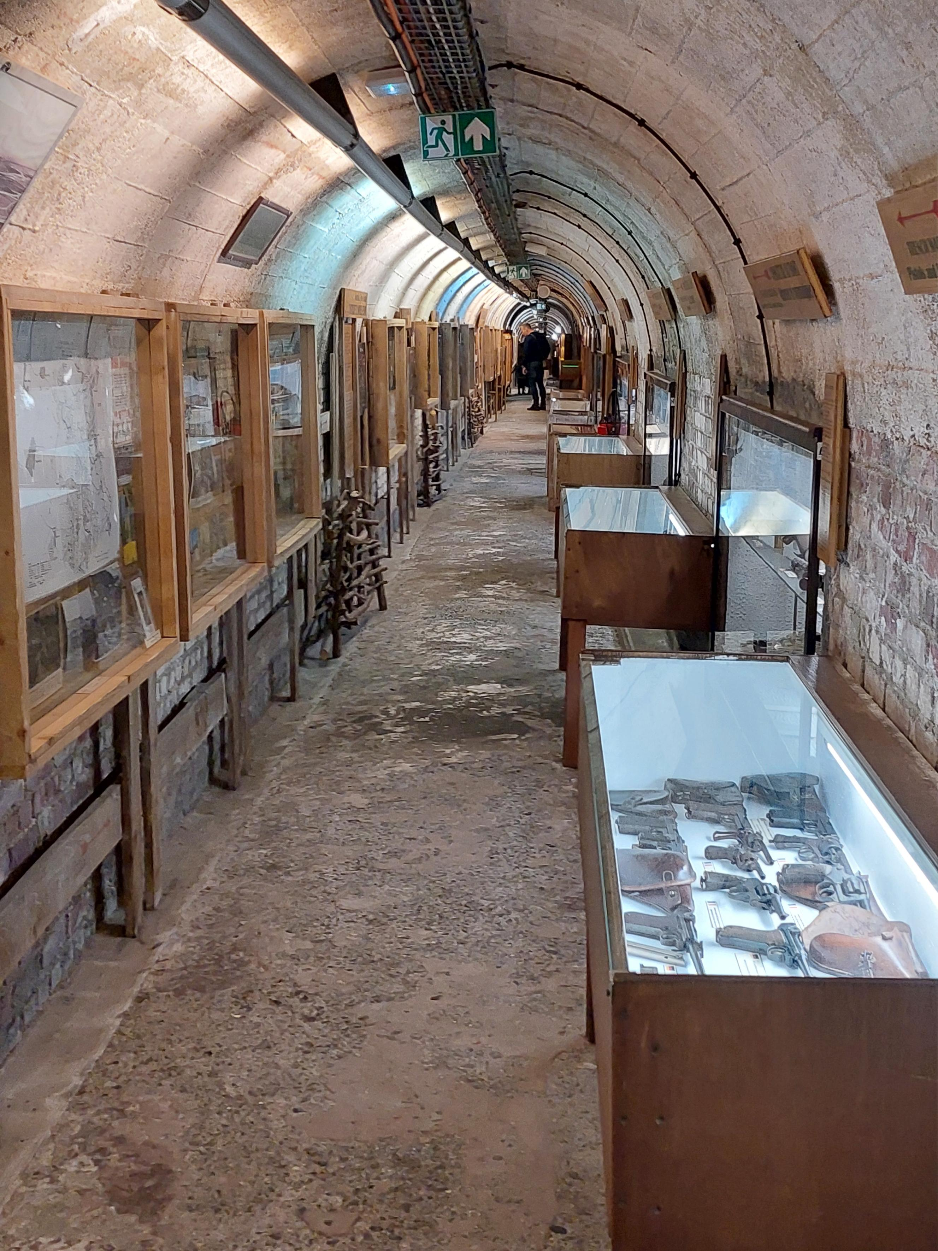
DAG 3 : Albert
Musée de l’Épopée de l’Industrie …()
Musée Somme 1916()

Slide 12
Dag 2: terrasje
Albert
Wandeling Centrum (t)
Hapje & Drankje Terras ()

Slide 13
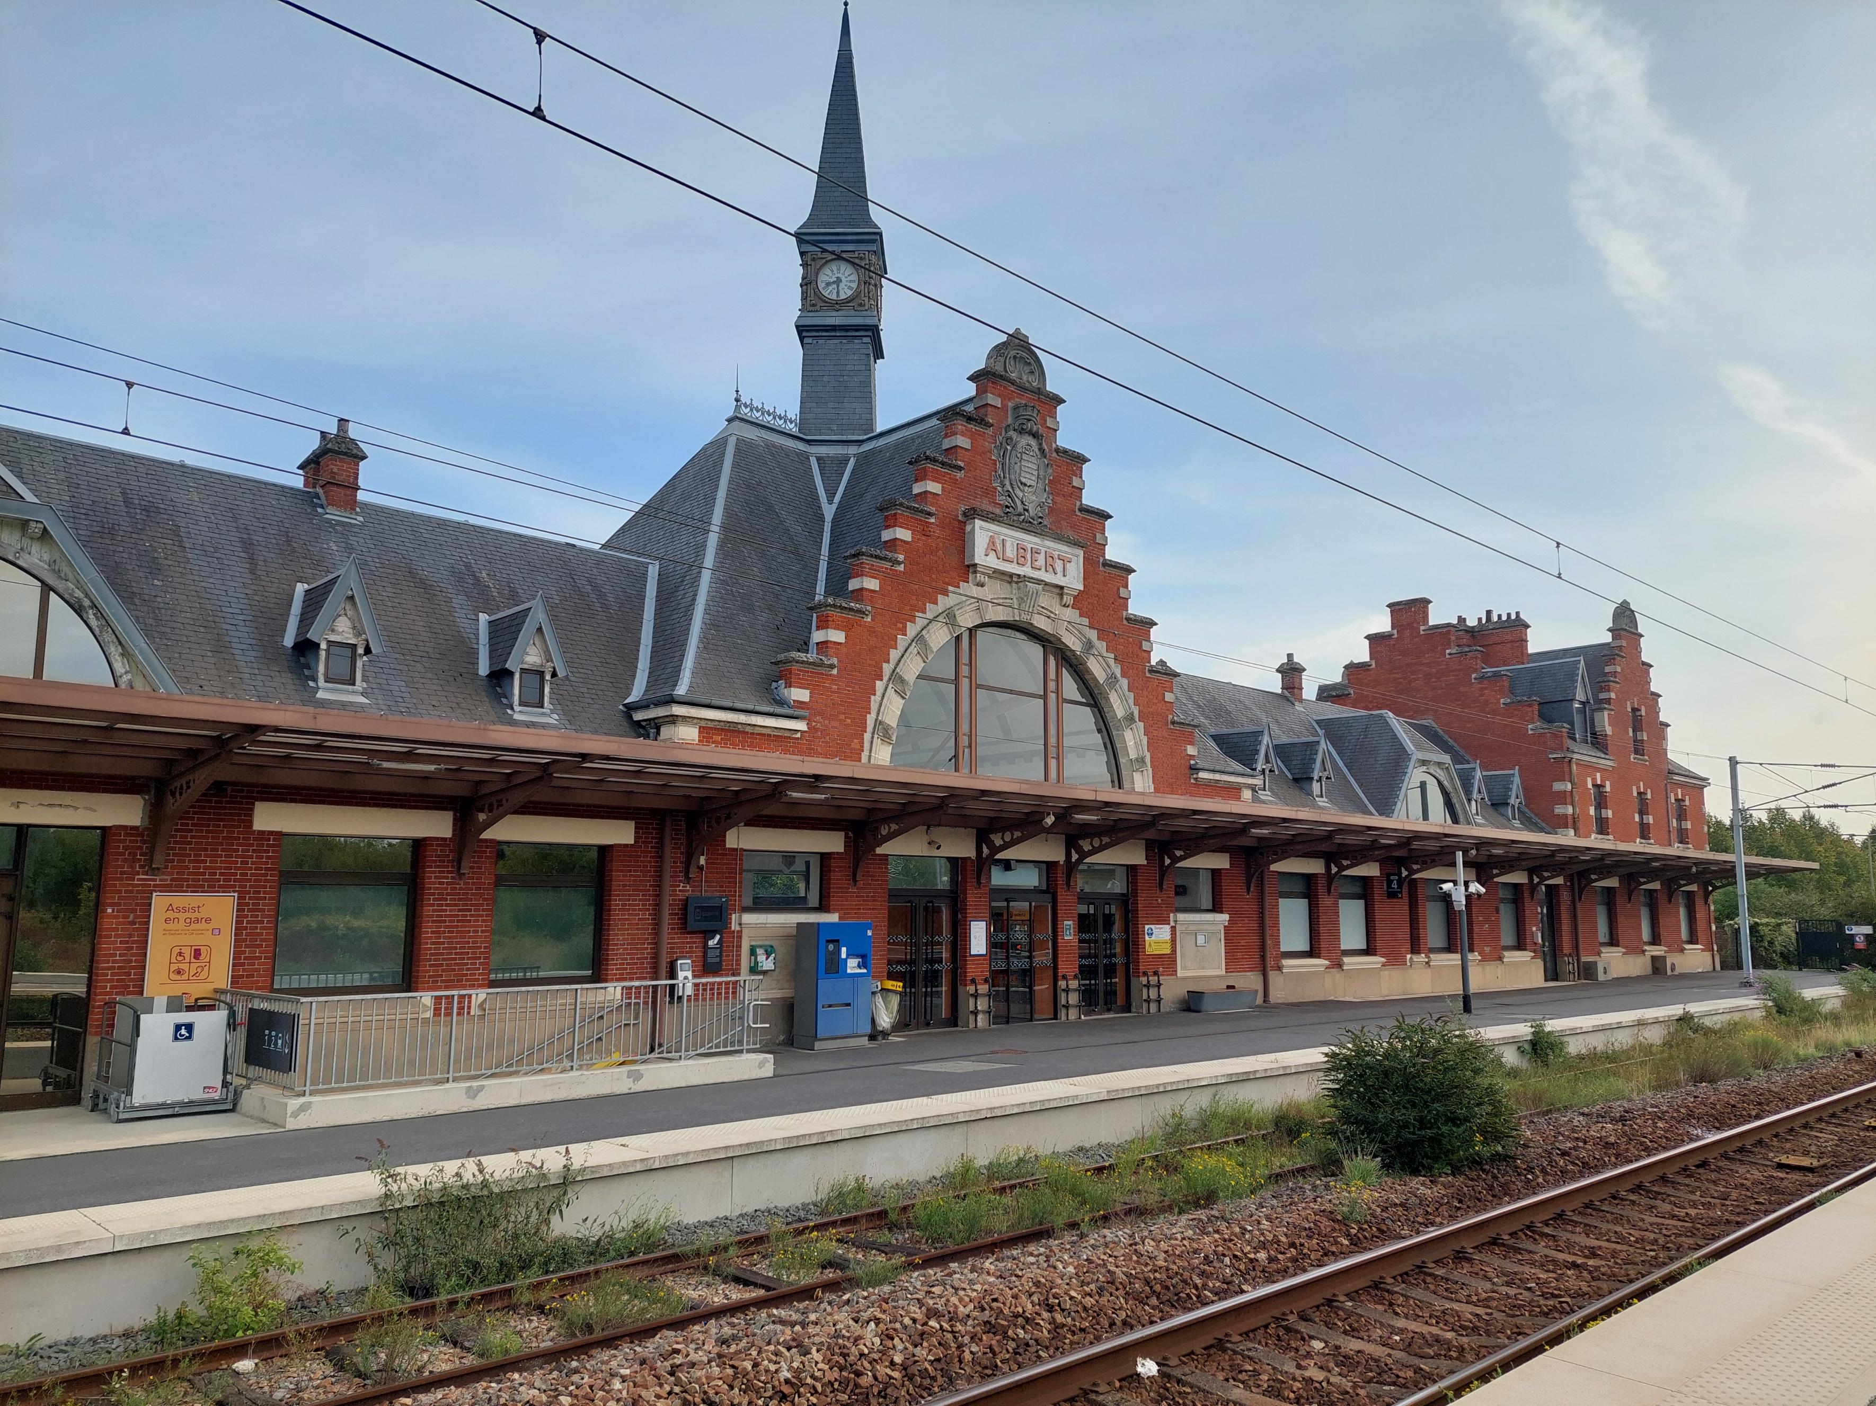
DAG 3: trein naar Amiens
20 minuten rit, ieder uur trein

Slide 14
Dag 3: Amiens centrum
Eten restaurantje ()

Slide 15
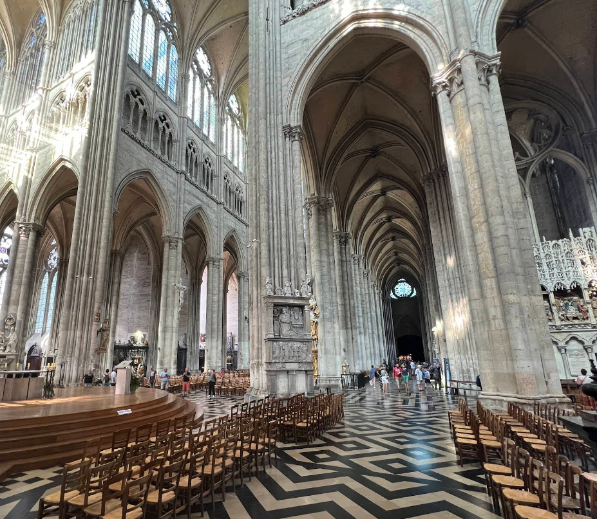
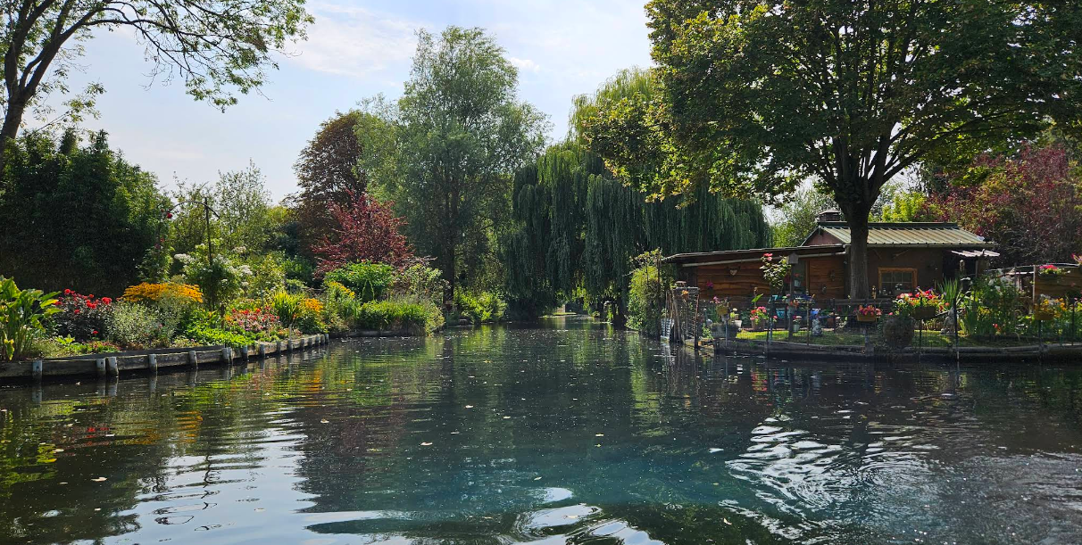
DAG 4 : Amiens
Hortillonnages (Batea)
Cathédrale

Slide 16
Dag 4: terrasje
Amiens
Wandeling Centrum (t)
Hapje & Drankje Terras ()

Slide 17
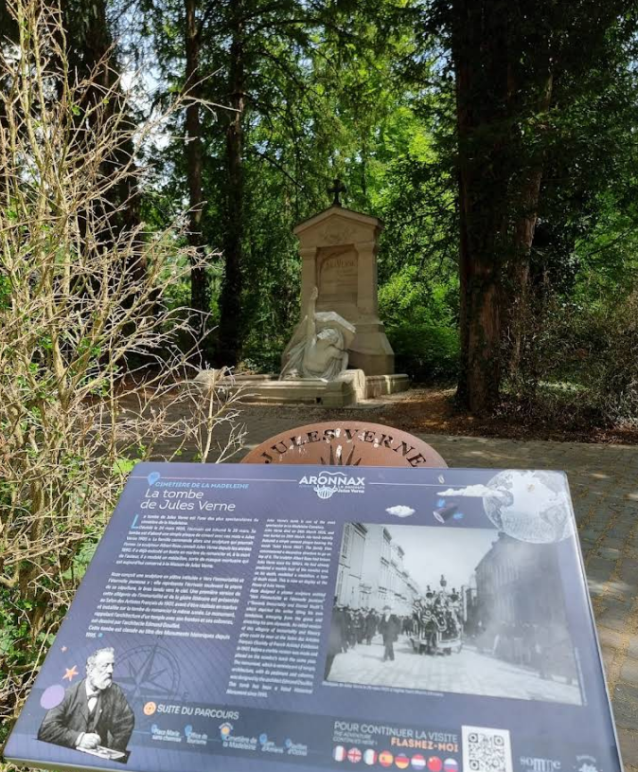
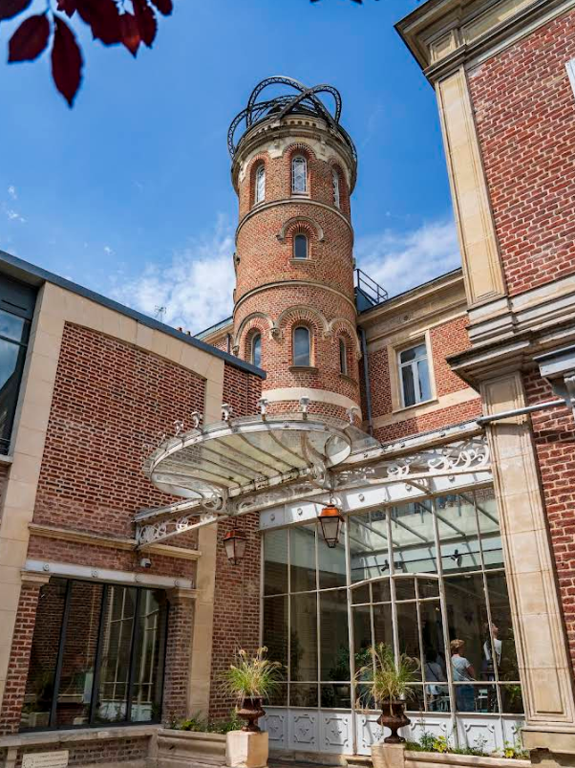
Cimetière de la Madeleine (Jules Verne)
Jules Verne (Musée)
DAG 4 : Amiens

Slide 18
Dag 4: Amiens centrum
Eten restaurantje ()

Slide 19
Bagage klaarmaken voor morgen.
Amiens Cathédral hotel

Slide 20
Dag 5 : trein naar huis
Bagage inpakken,
ontbijt en met de
trein naar huis.
Vertrek …h…, station Amiens.
1 maal Overstappen

